Slide 1
围绕学校中心工作
积极发挥工会职能
——党政部门工会2017年度工作汇报
汇报人：马海

Slide 2
主要内容
组织建设
参与职能
维护职能
建设职能
教育职能

Slide 3
一、组织建设
组织健全，干部履职尽责，共建温暖之家
第七届部门工会委员名单
主 席
芦淑华
副主席
白梅
宣传委员
杨雯
文体委员
冯未俊
生活委员
廖敏
女工委员
凌瑶
彭焕伟
马海

Slide 4
一、组织建设
党政办
国合处
研究生院
农发院
基地管理处
纪委
监察处
审计处
组织部
校工会
财务处
党政部门工会
学生处
招就处
团委
人事处
离退休处
国资
基建处
科技处

Slide 5
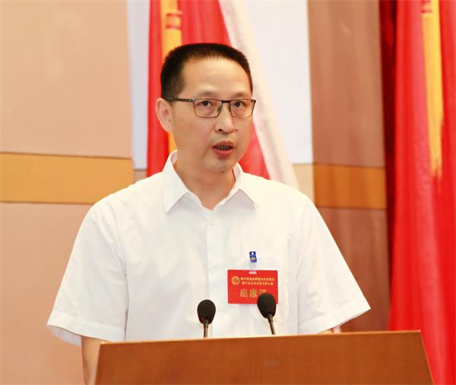
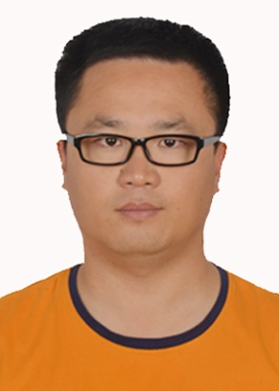
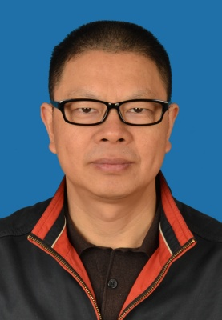
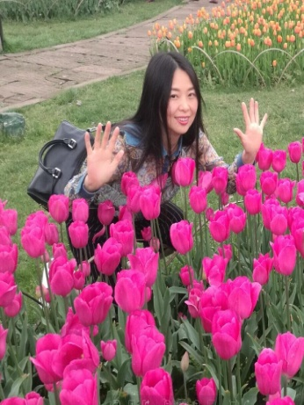
二、参与职能
积极参与民主管理，促进和谐校园建设
生活福利委员会
吴晓斌
经费审查委员会
王东风（财务处）
经费审查委员会
赖本坤（财务处）
女职工委员会
杜华

Slide 6
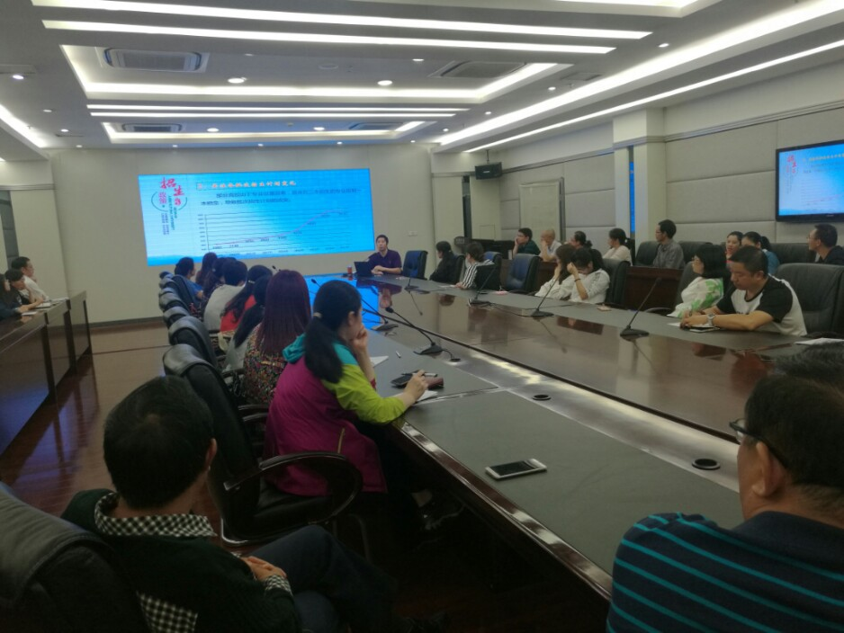
三、维护职能
为教职工办实事，切实维护教职工利益
高考改革及志愿填报

Slide 7
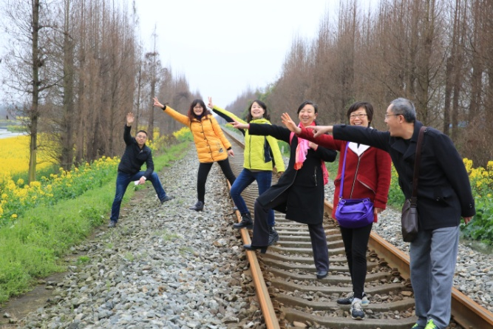
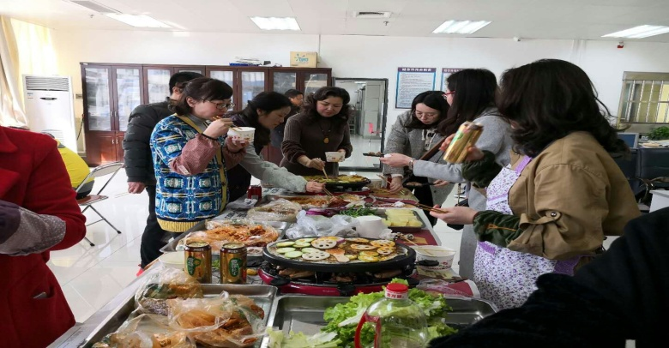
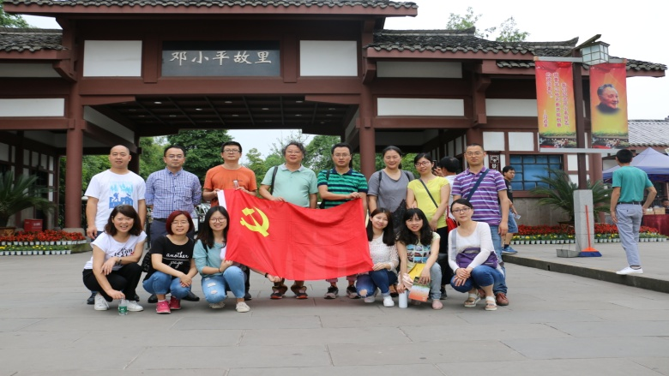
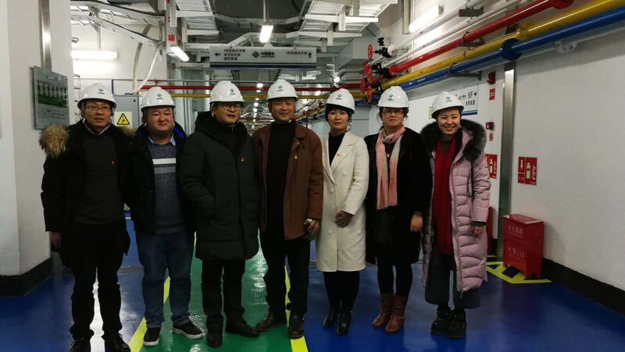
三、维护职能
为教职工办实事，切实维护教职工利益
全年组织各类集体活动30余次，覆盖全体会员

Slide 8
三、维护职能
关心老同志，做好退休教职工的服务管理工作
建立了退休人员信息和健康档案。
做好退休干部健康关怀工作，随时掌握动态。
协助校工会做好春节“送温暖”工作。
在重阳节、中秋节做好慰问品、慰问金发放工作，送到家中。

Slide 9
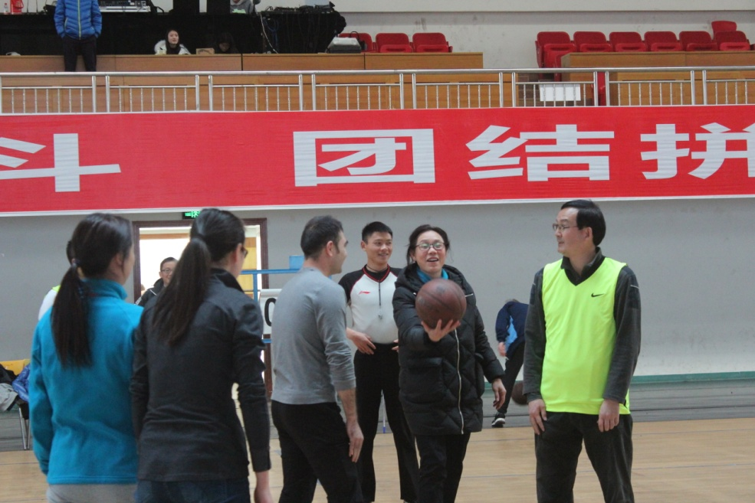
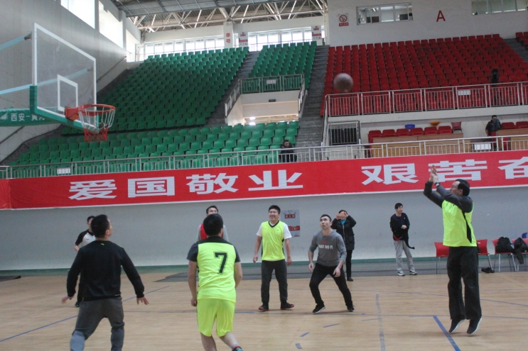
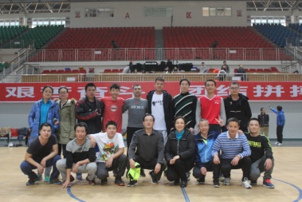
四、建设职能
搭建平台，丰富教职工生活，活跃校园文化

Slide 10
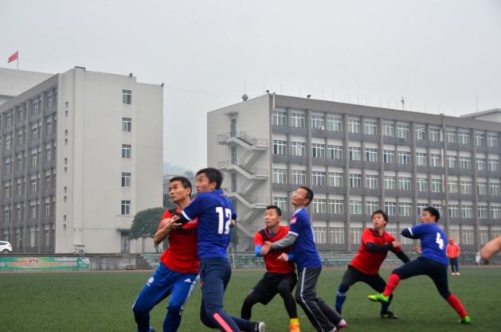
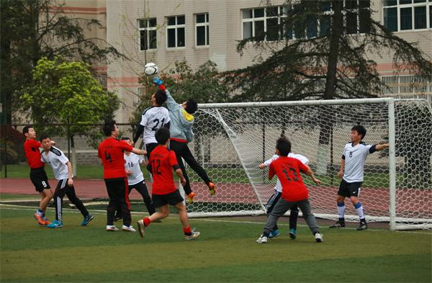
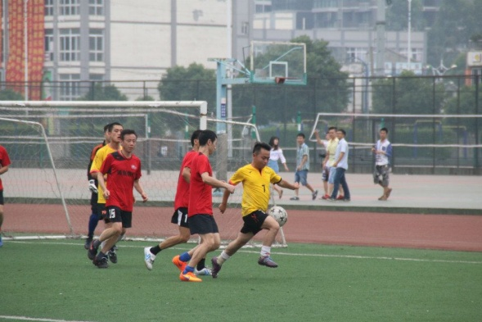
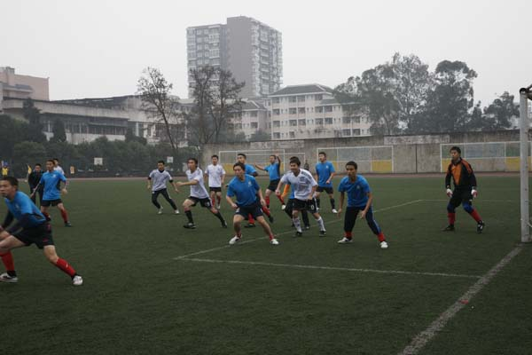
四、建设职能
搭建平台，丰富教职工生活，活跃校园文化

Slide 11
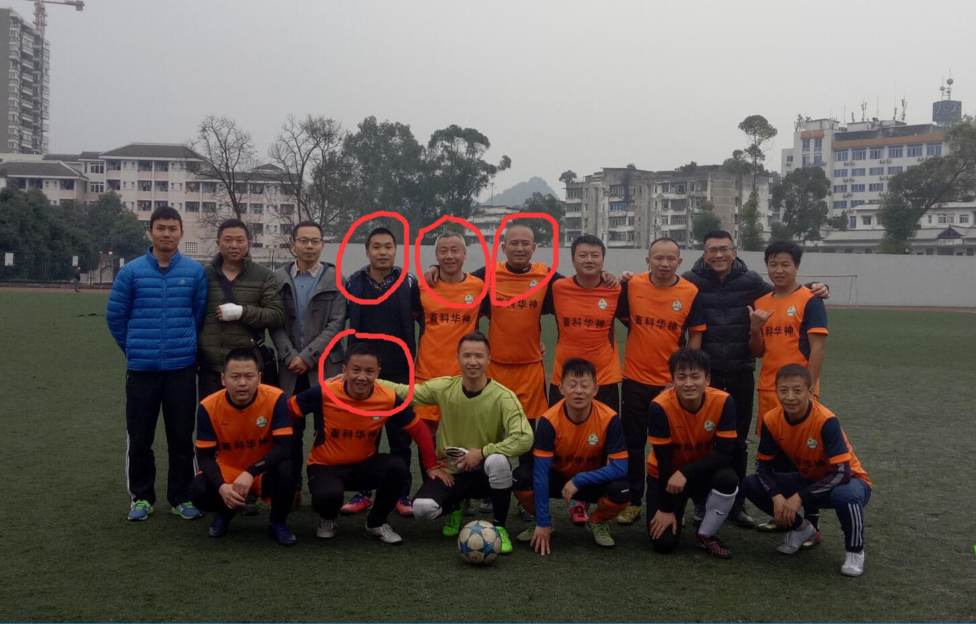
四、建设职能
搭建平台，丰富教职工生活，活跃校园文化
国资F4
桂晋涛 56岁
蒋 谦 52岁
（足协会长）

Slide 12
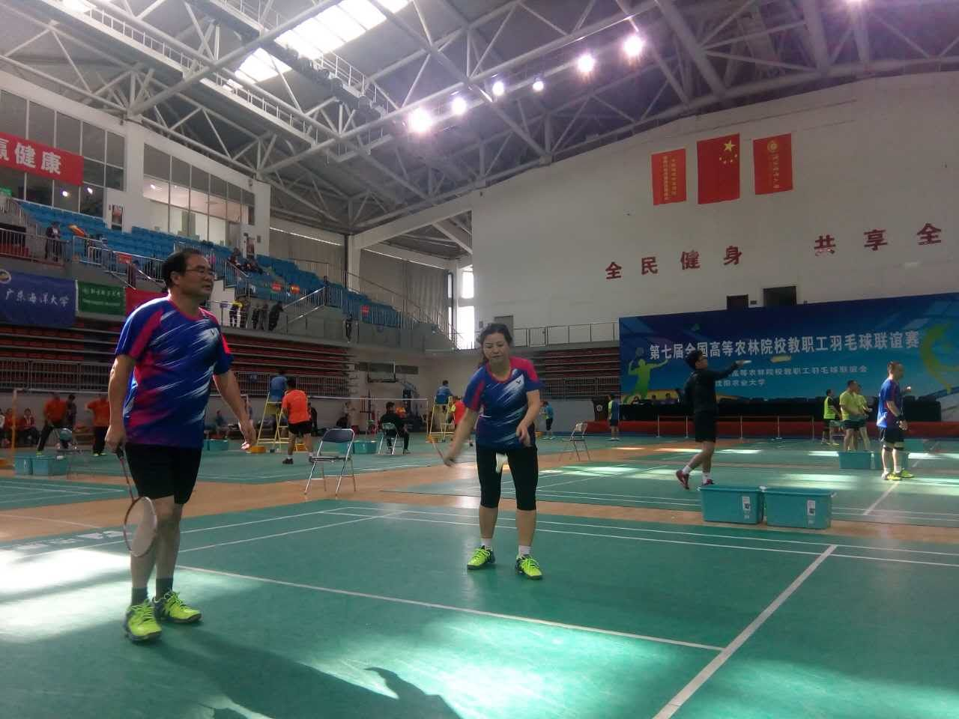
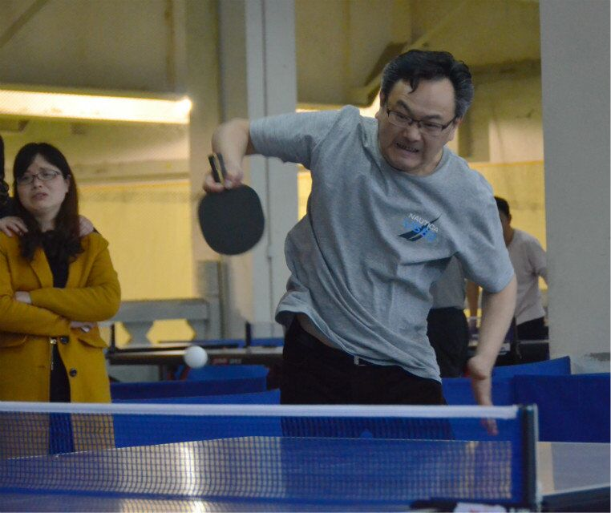
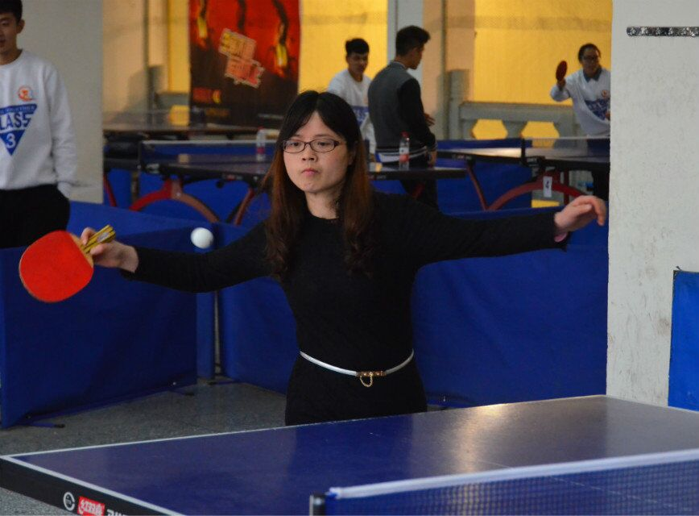
四、建设职能
搭建平台，丰富教职工生活，活跃校园文化
组建3个兴趣小组，丰富业余生活

Slide 13
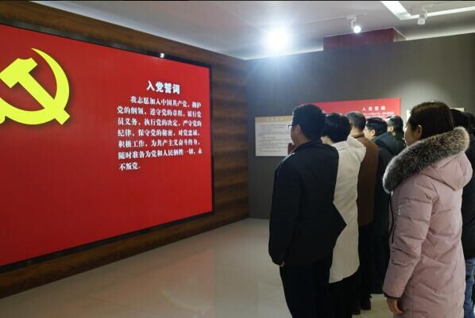
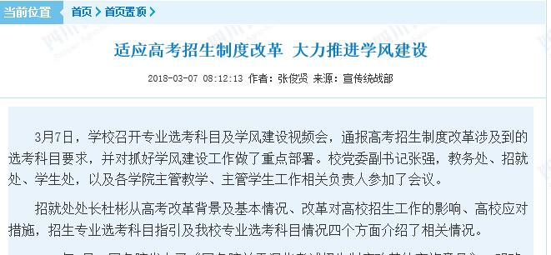
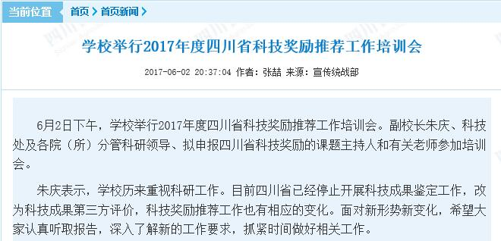
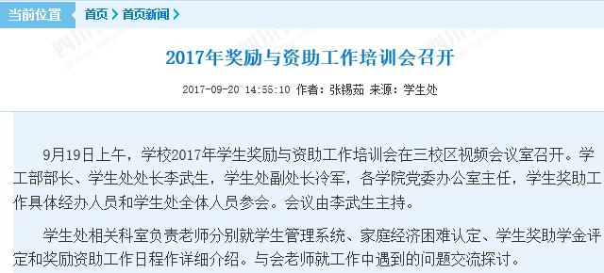
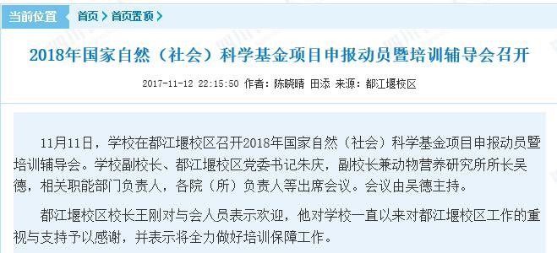
五、教育职能
发挥自身特长和优势，开展多种教育活动

Slide 14
新的一年，我们会继续努力探索新的工作方法和途径，把党政部门工会办成围绕学校中心积极工作的模范；提高素质的课堂；维护权益的桥梁；关爱、温暖的家庭；为构建和谐校园，助力学校又好又快的发展做出新的更大的贡献。

Slide 15
谢谢大家！

